Slide 1
資料１
前回の議論について
2021年11月26日
大阪府環境農林水産部みどり推進室

Slide 2
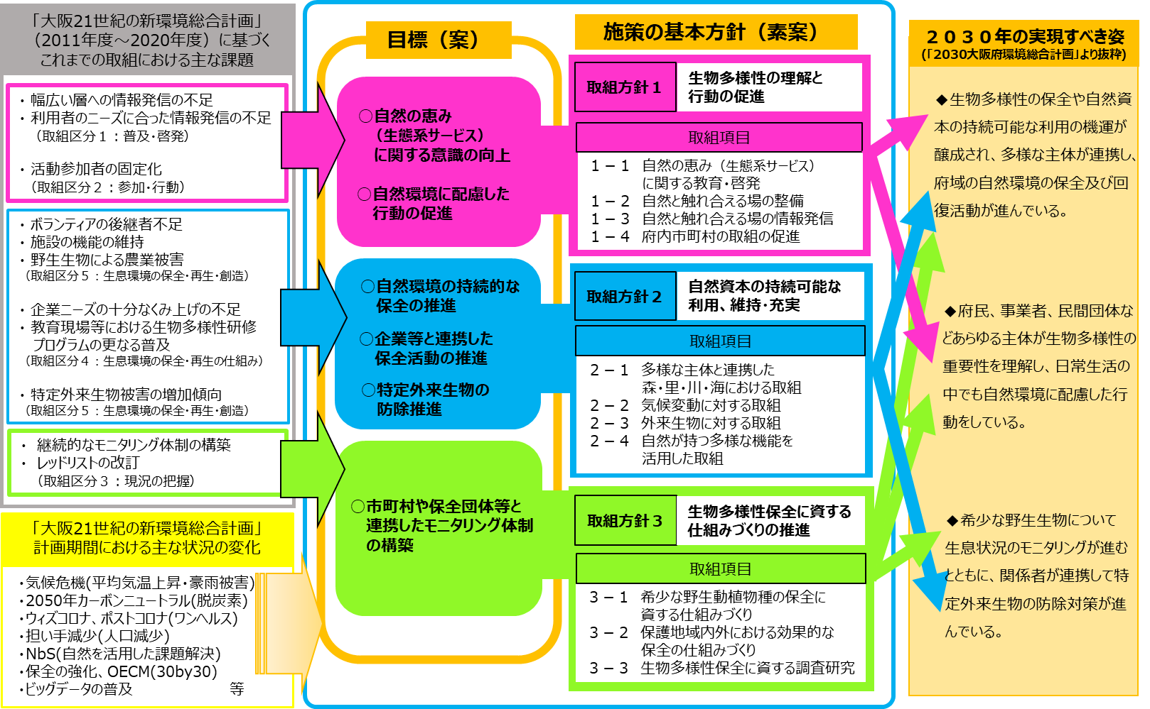
第２回生物多様性地域戦略部会における審議事項
第２回部会審議事項
大阪府生物多様性地域戦略の目標（案）及び生物多様性保全施策の基本方針
〇「大阪２１世紀の新環境総合計画」（2011年度～2020年度）に基づくこれまでの取組における
課題を踏まえた目標（案）及び生物多様性保全施策の基本方針を提示

Slide 3
第２回生物多様性地域戦略部会における委員の主な意見
【 これまでの取組における課題や評価について 】
〇海域についても何らかの評価方法を考えていただきたい。
〇一次産業の減退・衰退というのは非常に生物多様性の負荷となり、減退につながっていると思うので、
取組における主な課題に、その辺りは書いておく必要があるのではないか。
〇前回の工程表の評価が十分にできているのか。ここまでやってきたことの評価の上で、目的をきちんと
組み立てなければいけないので、これまでやってきたことの評価が非常に重要な課題なのではないか。
【 戦略の全体的な取りまとめの在り方について 】
〇生き物一種一種の姿や個性が、府としてどうなのか伝わりにくい部分があるので、こういう場所ではこういう
生き物がいてこういう関わりがあるという、たくさんの事例が湧き出てくるような方針の書き方や方向性という
のを一緒に模索していきたい。
【 取組方針について 】
〇きれいにまとまりすぎて、大阪の脆弱な自然を生かすという観点が少し欠けている。
〇取組方針の連関性の矢印が１から２だけでなく、２の中の非常に重要な課題をクリアしたら、
また１に戻るという矢印も要るのかなというふうに感じた。
〇取組方針３の中に、モニタリングだけでなく政策評価を入れていかないといけないのではないか。
推進体制も書いていくということであり、今後目標値やＫＰＩ等も出てくると思うが、順応的管理を
するためにも、政策評価と見直しをしていくということをちゃんと方針の中に盛り込んだ方が良いのでは
ないか。

Slide 4
第２回生物多様性地域戦略部会における委員の主な意見
【 取組項目について 】
〇みどりの食料システム戦略を事務局で参考にしていただいたらいいのではないか。
〇ボランティアについて、今後の参加を増やすためには、呼びかけだけではもう無理ではないか。
違う方向を考えた方が良いと思う。
〇レッドデータブックについて、いつ頃を目途に改訂するか、目標年度みたいなものを決めておいた方が
良いのではないか。
〇都会では野良猫というのは最強生物で、鳥の繁殖にも影響を及ぼしてくるので、動物愛護的にも
屋内飼いの呼びかけをもっとしていかないといけないのではないか。
生物多様性保全のための１つの項目として挙げていただければと思う。
〇保全地域の質の向上の観点から、３－２のタイトルを戻して、従来の保全地域の質の向上も
その中に加えるのがいいのではないか。
〇農林水産業を支える人材に対する取組だけでなく、農林水産業そのものを、例えば都市住民と交流したり
して支えていったりするような仕組み自体を考えていくということを書いておかないといけないのではないか。
〇目標（案）の「企業等と連携した保全活動の推進」について、「事業活動に関する生物多様性への
配慮行動」といった項目を独立させて取組方針２の取組項目に書いていく必要があると思う。
〇高等学校も含めた学校教育との連携が非常に重要。
〇大人よりも知識を持ち、関心がある子供たちに、どうやって環境教育し、大阪の生物多様性保全に
結びつけていくかというところを、もう少し取り上げてもいいのではないか。主体的に動く次の世代を、
どうやって取り込んでいくのかということが見せられれば、大阪の特性がもう少し示せるのではないか。

Slide 5
第２回生物多様性地域戦略部会における委員の主な意見
【 取組項目について（続き） 】
〇産官学連携の視点が重要。首都圏にはない、民間ネットワークが大阪のポテンシャル。
大阪の特性であり、他の自治体と差別化を図れる。公の力が及ばないところに民間が関わっていることが重要。
〇市町村が戦略をつくっていくということは、それぞれ個性を持った地域の中で、生物多様性に関連する課題や
どんな生き物がどういうところにいるか、人の暮らしとどう関わっているかを広く理解するきっかけでもあると思うので、
そういった部分をしっかりと位置づけていただくといいのではないか。
〇市町村の地域戦略を策定する中で挙がってくる身近にある寺社や水路などを、府として包括的に捉えて、
府の個性、大阪らしさをもっと出していけると良いのではないか。
【 成果指標について 】
〇一体どの取組が本当に重要で、どれをＫＰＩの重要な要素にするか。
府におけるマテリアリティはどれかというところを、もう少し絞り込んだ過程を示した方が、
例えば将来マスコミにプレスリリースし、掲載されるという時に項目がもう少し見えてくるかと思う。
【 今後の議論について 】
〇海や川といった水域の議論がなかなかできていないので、次回は海や川、ため池等にも少し視点を
当てていただきたい。

